Slide 1
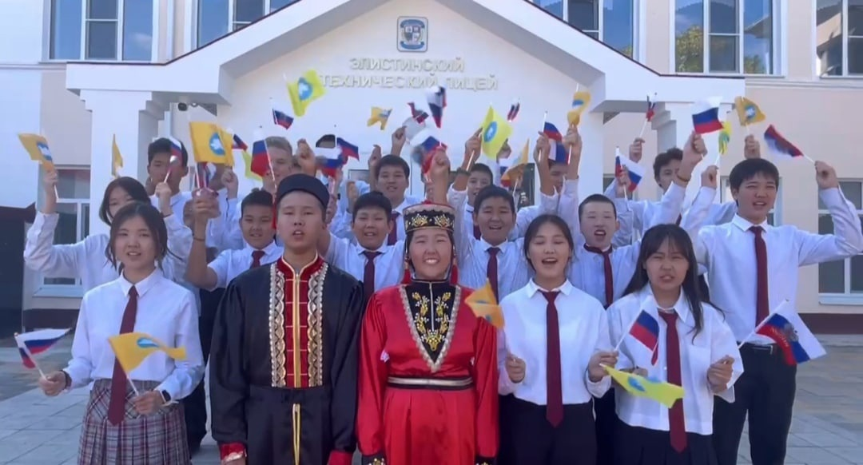
Муниципального бюджетного общеобразовательного учреждения
«Элистинский технический лицей»
Волонтерский отряд лицея
««Твори добро»
за 2022/2023 учебный год

Slide 2
В МБОУ «ЭТЛ» волонтёрский отряд действует уже не один год. Волонтёрский отряд организует свою работу на таких основополагающих принципах как гуманность, беспристрастность, нейтральность, независимость, добровольность, единство и универсальность. Волонтёрский отряд призван воспитывать подростков в духе гуманного отношения к людям, защищать их жизнь и здоровье, обеспечивать уважение к человеческой личности, способствовать воспитанию патриотизма и активной жизненной позиции. В течение года отряд руководствовался следующими целями и задачами:
Цели:
- Оказать позитивное влияние на сверстников при выборе ими жизненных ценностей.
-Апробация новых форм организации занятости детей для развития их самостоятельной познавательной деятельности, профилактики вредных привычек, воспитания здорового образа жизни.
-Развитие волонтерского движения в школе, формирование позитивных установок учащихся на добровольческую деятельность.
Задачи:
Показать преимущества здорового образа жизни на личном примере.
- Пропагандировать здоровый образ жизни (при помощи акций, тренинговых занятий, тематических выступлений, конкурсов и др.)
Сформировать сплоченный деятельный коллектив волонтеров.
- Возродить идею шефства как средства распространения волонтерского движения.
-Создать условия, позволяющие ученикам своими силами вести работу, направленную на снижение уровня потребления алкоголизма, табакокурения , ПАВ в подростковой среде.
-Предоставлять подросткам информации о здоровом образе жизни;

Slide 3
Участниками движения были – активные обучающиеся лицея 8-11 классов. Принципами деятельности участников волонтёрского движения являлись:
1.Законность.
2.Добровольность.
3.Осознание членами волонтёрского движения личностной и социальной значимости своей деятельности.
4.Непрерывность и систематичность проводимой работы.
5.Гласность.
6.Самоуправление.
Волонтёры в течение года работали по основным направлениям деятельности
1.Разработка предложений по формированию приоритетных направлений деятельности волонтёрского движения.
2.Участие в организации и проведении мероприятий, направленных на профилактику наркомании и других асоциальных явлений, пропаганду здорового образа жизни.
3.Члены волонтёрского отряда приняли активное участия в пропаганде антинаркотических идей (разработка и распространение наглядных материалов: закладок, буклетов, листовок, выпуск тематических школьных газет и т.д.)

Slide 4
Мероприятия, которые были проведены волонтёрами по их инициативе:
Акция«Добро»
Беседа на тему«Друзья и враги твоего здоровья»
Акция добрых дел«Доброта вокруг нас»
Акция, посвященная Международному дню пожилых людей
Месячник«Молодежь выбирает ЗОЖ»
Распространение памяток, буклетов
«Молодежь выбирает ЗОЖ», «Азбука здоровья»
Акция, посвященная всемирному ДНЮ Борьбы со СПИДом «Дети-против СПИДА»
Акция«Мы дарим мамам улыбку»
Международный День отказа откурения «Время развеять дым»
Конкурс плакатов«Дадим себе шанс»
Акция «Чистая квартира» (адресная помощь престарелым людям)
Конкурс буклетов«Вредные привычки нас губят»
Интеллектуальные игры «Здоровье-это здорово»
Акция«Неделя добра»
Акция «Георгиевская ленточка»
Праздничный концерт «Этот День Победы!»

Slide 5
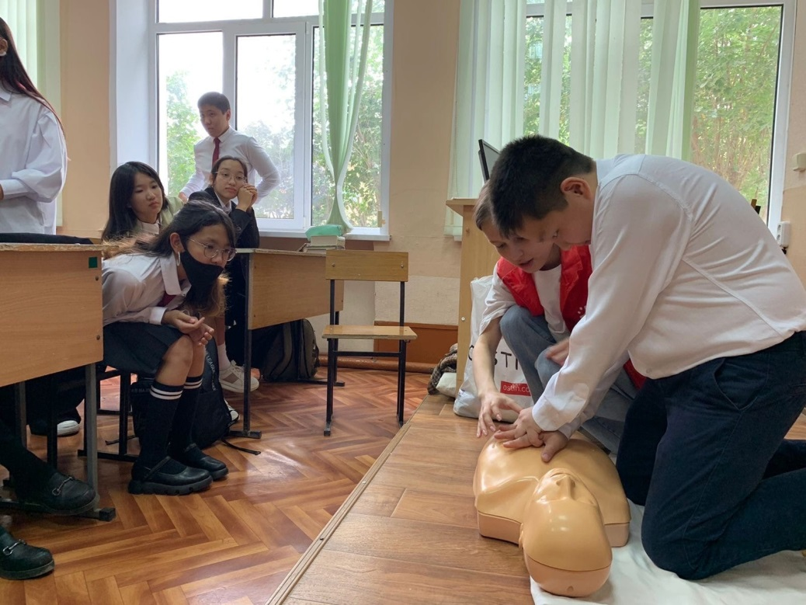

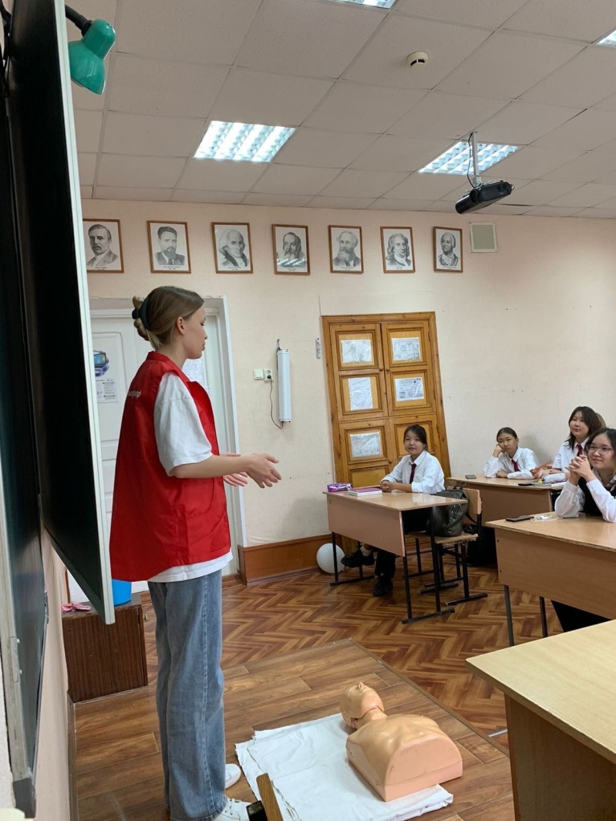
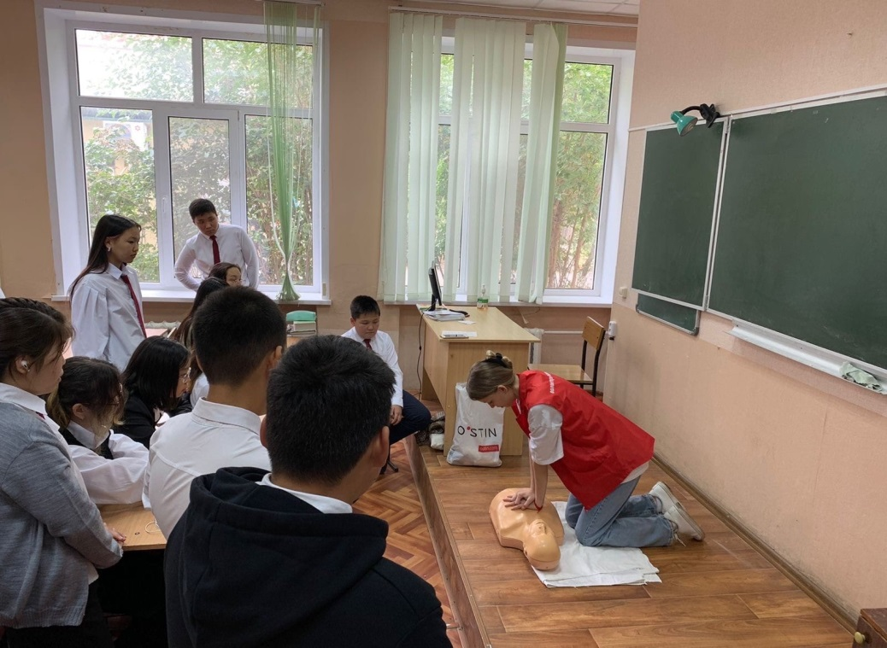
Мастер-класс по оказанию первой медицинской помощи

Slide 6
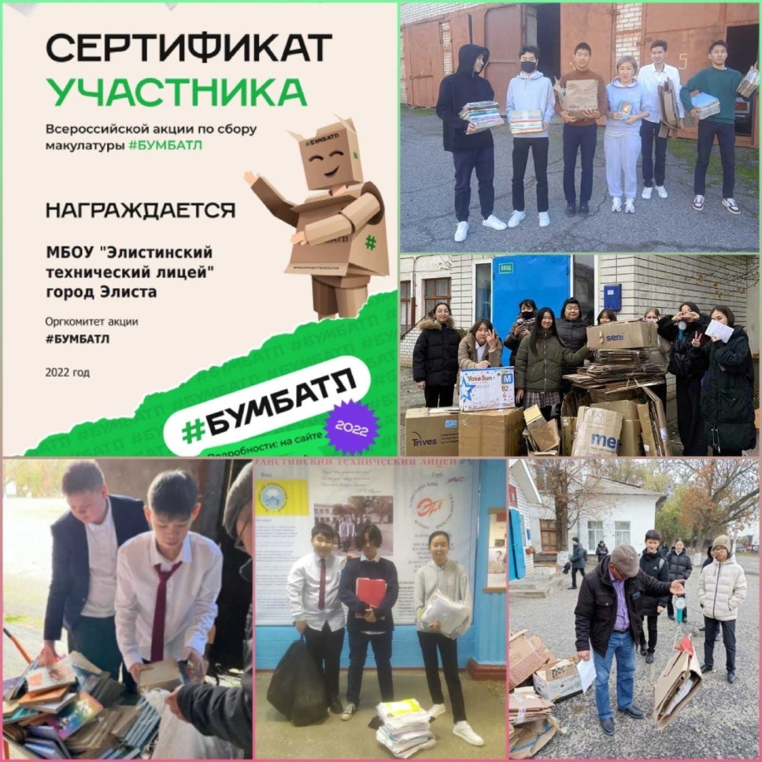
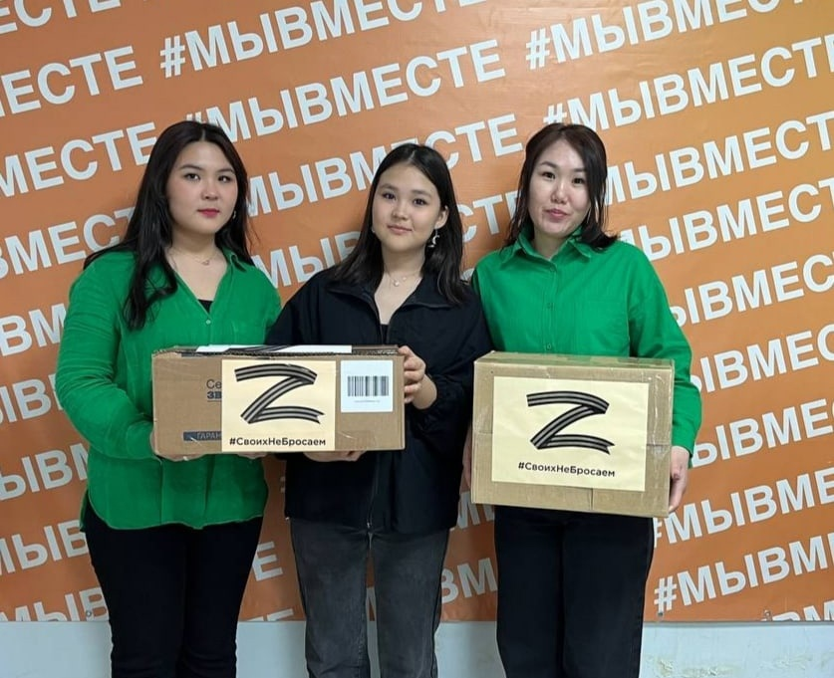
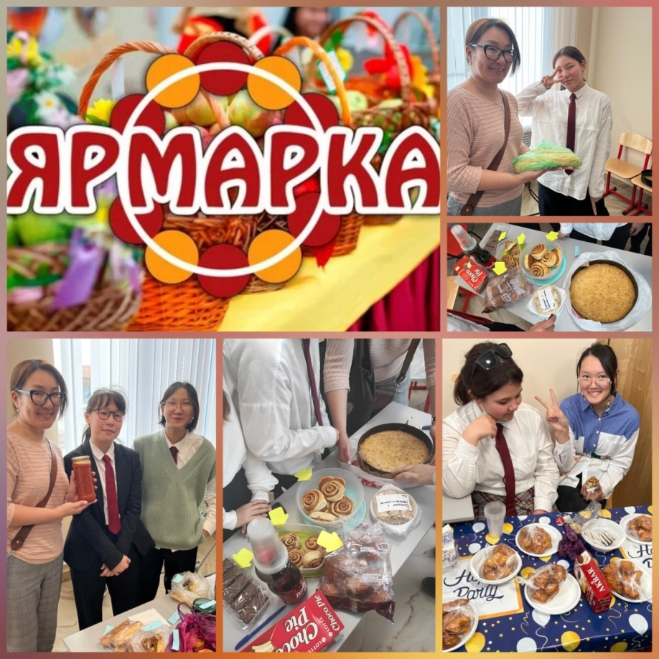
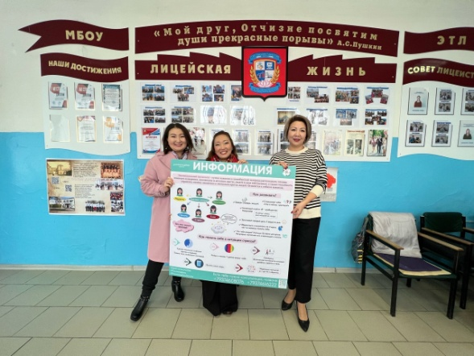
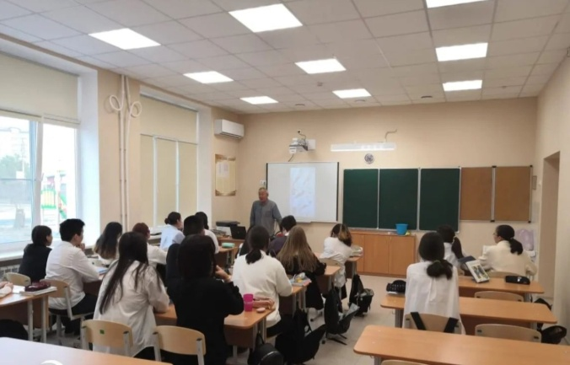

Slide 7
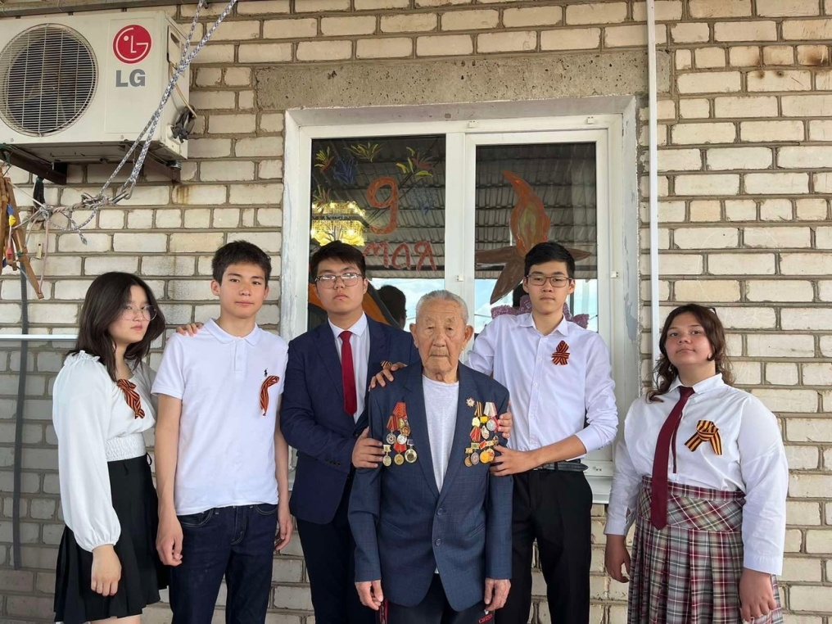
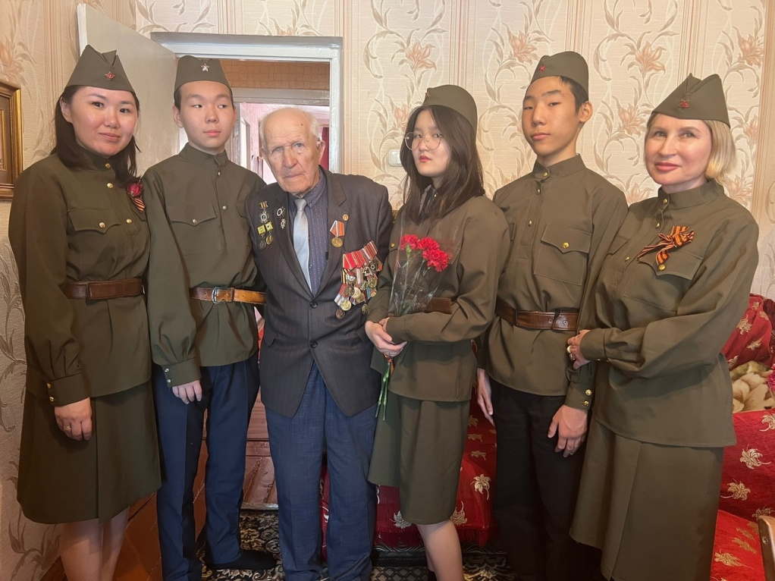
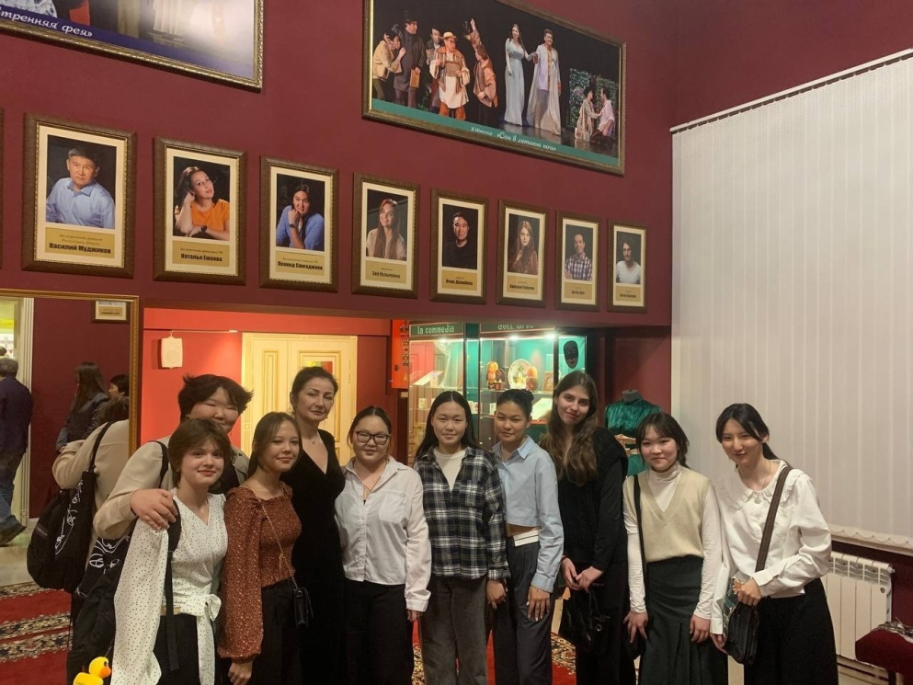
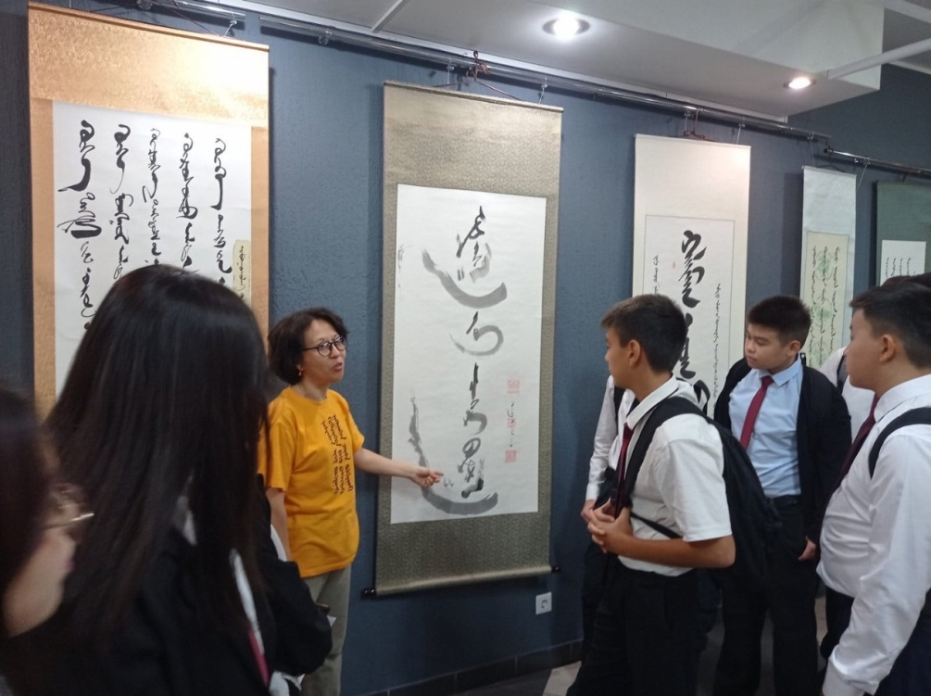

Slide 8
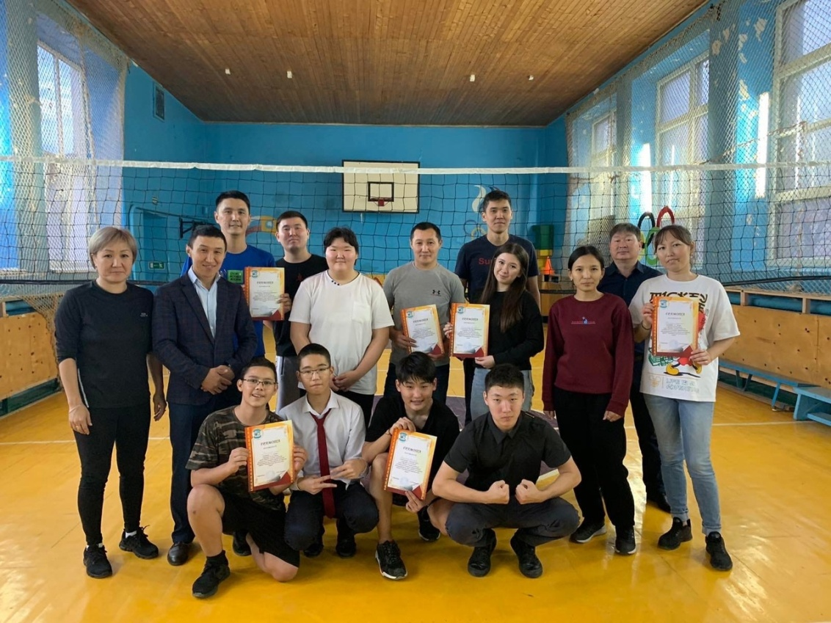
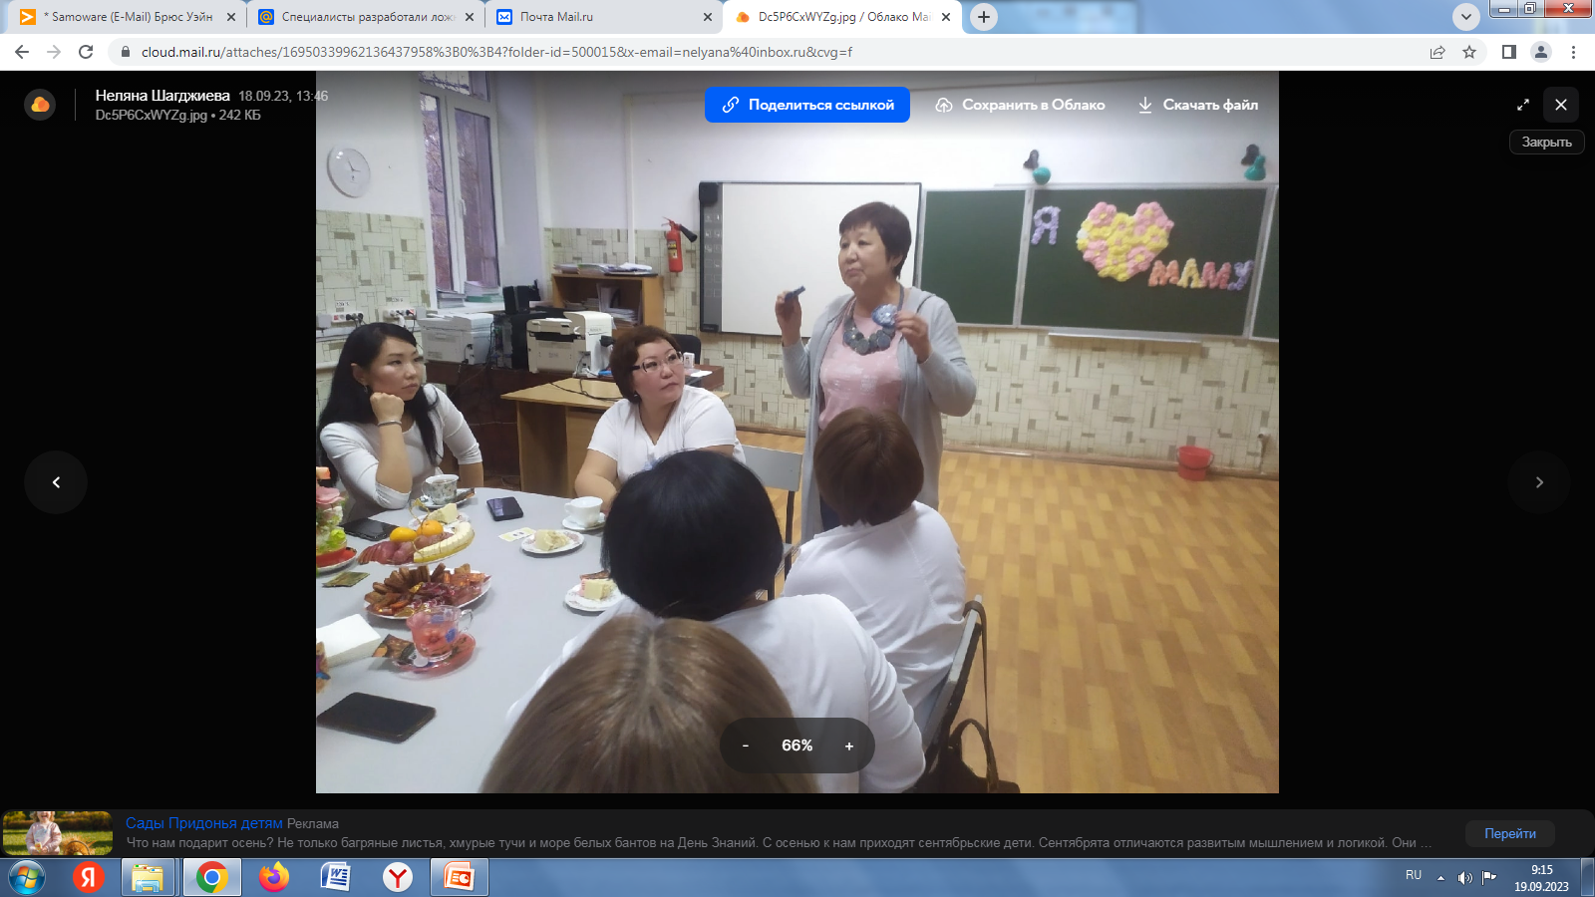
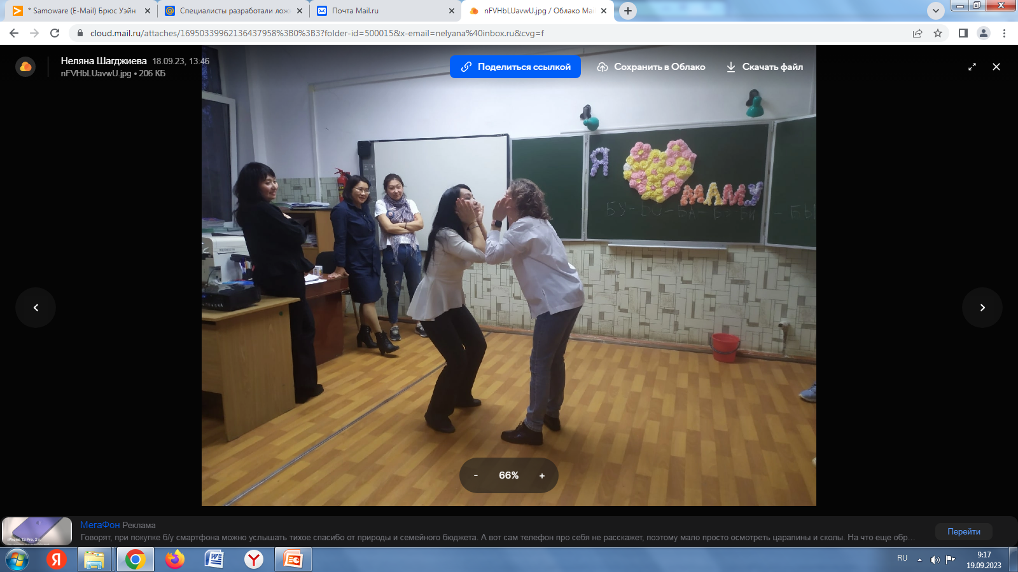
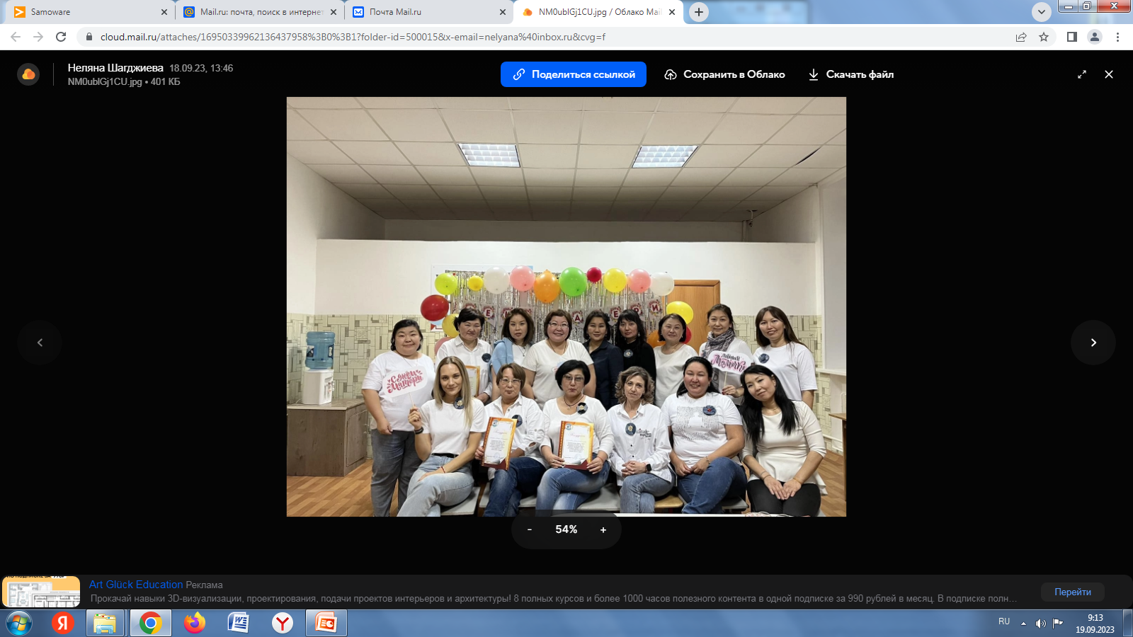
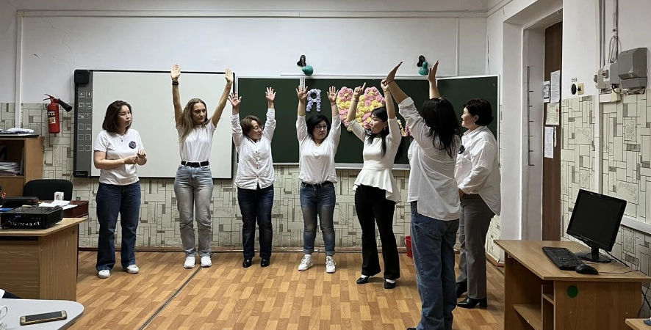
Мероприятия с родителями

Slide 9
Работа в волонтерском отряде помогает ребятам поменяться внутренне, и даже внешне. Взгляд из равнодушного превратится в горящий и заинтересованный. Сам подросток обретет самоуважение, становится уверенным. В дальнейшей жизни им проще будет общаться, взаимодействовать и включаться в любую деятельность, они будут уметь оказывать положительное влияние на людей, легко занимать лидерские позиции, проявлять в то же время толерантность и уважение к окружающим. В процессе деятельности волонтеры учатся взаимодействовать с внешним миром, во-первых, получая воздействие извне, получая информацию, знания, обучаясь и развивая личностные качества. Во-вторых, взаимодействуя между собой в процессе деятельности, приобретают умения работать в команде, учатся разрешать конфликты, включаться в проект, несут ответственность Если что-то по началу не получается - не расстраиваемся, всё обязательно получится. Главное - желание и интерес, а остальное – верьте, приложится!
Профилактическая, просветительская деятельность проходила в форме бесед, встреч, круглых столов, акций, проектов, тренингов. Выполненные работы волонтеры фиксировали в фотоотчетах, информация в социальных сетях ВК.
Цели и задачи, поставленные на учебный год, волонтеры отряда «Импульс» выполнили. Реализованы все социально – значимые проекты и акции.
В плане на следующий учебный год наш отряд считает, что пропаганду здорового образа жизни среди учащихся необходимо продолжить и в следующем учебном году.

Slide 10

Спасибо за внимание!

